Slide 1
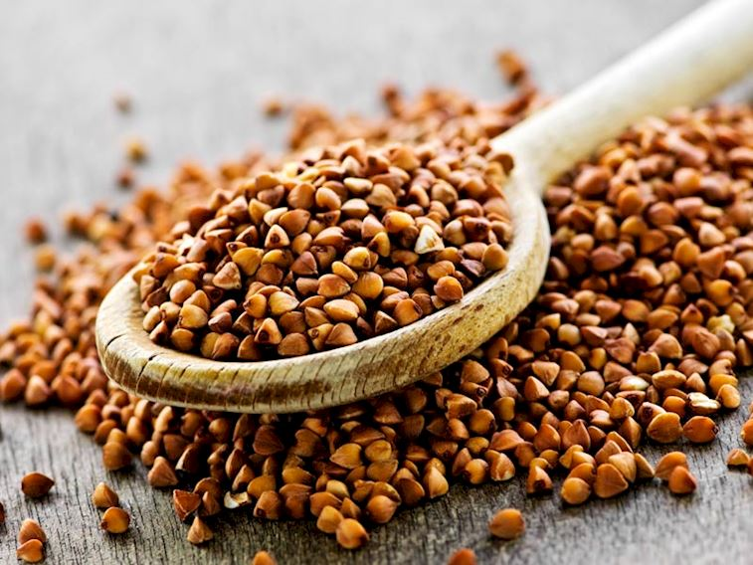
Konsumenci wobec innowacji produktowych na rynku przetworów zbożowych
Opracowała:
Ewelina Świerczek
Towaroznawstwo IV rok
Promotor: dr inż. Małgorzata Źródło-Loda

Slide 2
Cel i zakres pracy
Celem pracy była analiza zachowań konsumentów wobec innowacji produktowych na rynku kasz.
Zakres pracy obejmował:
Część teoretyczną
Część empiryczną
Notes:
-Część teoretyczna zawierała podstawowe informacje o innowacjach oraz o kaszy. Zaprezentowano czołowych producentów kasz w Polsce, dane dotyczą produkcji i konsumpcji oraz podano przykłady innowacji produktowych na tym rynku.
-Część empiryczną, zaprezentowano wyniki badań własnych i ich analizę

Slide 3
Materiał badań
Notes:
Badania przeprowadzone w styczniu wśród studentów PWSZ skierowane do pełnoletnich osób. 63%- kobiety 37- mężczyźni. Znaczną grupe stanowiły osoby młode poniżej 25 roku zycia natomiast najmniejszą osoby powyżej 65 roku życia. Jeśli chodzi o wykształcenie najliczniejszą grupa ma wykształcenie średnie natomiast najmniejsza gr. Podstawowe. 2/3 badanych mieszka na wsi. Zdecydowanie większość ankietowanych określiła jako dobrą. Tylko 5% jako niezbyt dobrą.

Slide 4
Metody badań
Badanie zostało przeprowadzone z użyciem autorskiego kwestionariusza ankiety. Ankieta składała się z metryczki oraz 13 pytań.
Notes:
Pytania były zarówno pojedynczego, jak i wielokrotnego wyboru. Dotyczyły m.in. konsumpcji kasz (częstotliwości, rodzajów, powodów ich spożywania) a także innowacji produktowych na rynku.

Slide 5
Częstotliwość spożycia kasz

Slide 6
Powody spożywania kasz

Slide 7
Zainteresowanie innowacjami na rynku kasz z uwzględnieniem płci respondentów

Slide 8
Oczekiwania konsumentów wobec innowacji na rynku kasz

Slide 9
Podsumowanie
Zdecydowana większość respondentów spożywa kasze. Osoby, które nie spożywają to ze względu, że nie lubią.
Kasze jada więcej kobiet niż mężczyzn.
Ponad połowa ankietowanych spożywa kasze 2 – 3 razy w miesiącu.
Respondenci najczęściej spożywają kasze gryczaną, jaglaną i mannę.
O wyborze kasz decydują ich walory smakowe oraz cena.
Kasze najczęściej są spożywane jako podstawowy składnik dań głównych, na sypko oraz jako dodatek do zup.
Konsumenci najczęściej kupują kasze pakowane w woreczkach 4x100g.
Ponad połowa badanych osób najczęściej kupuje kaszę marki Kupiec.
Konsumenci uważają, że ceny kasz są odpowiednie.
Większość respondentów spożywa kasze ponieważ je lubi oraz ze względu na wartości odżywcze.
Konsumenci w większym lub mniejszym stopniu są zainteresowani innowacjami na rynku kasz, przy czym kobiety bardziej niż mężczyźni.
Najbardziej oczekiwanymi innowacjami są nowego rodzaju kasze oraz kasze z dodatkiem ziół.

